Slide 1

Notes:
知行中国：2026脑健康管理平台 大家好，今天我将为大家介绍一个致力于解决中国脑健康领域核心挑战的项目——“知行中国”。在人口老龄化日益严峻的今天，认知症不仅是每个家庭可能面临的困境，更是巨大的社会议题。我们的平台，将通过科技与人文的结合，为这一挑战提供一个系统性的解决方案。

Slide 2
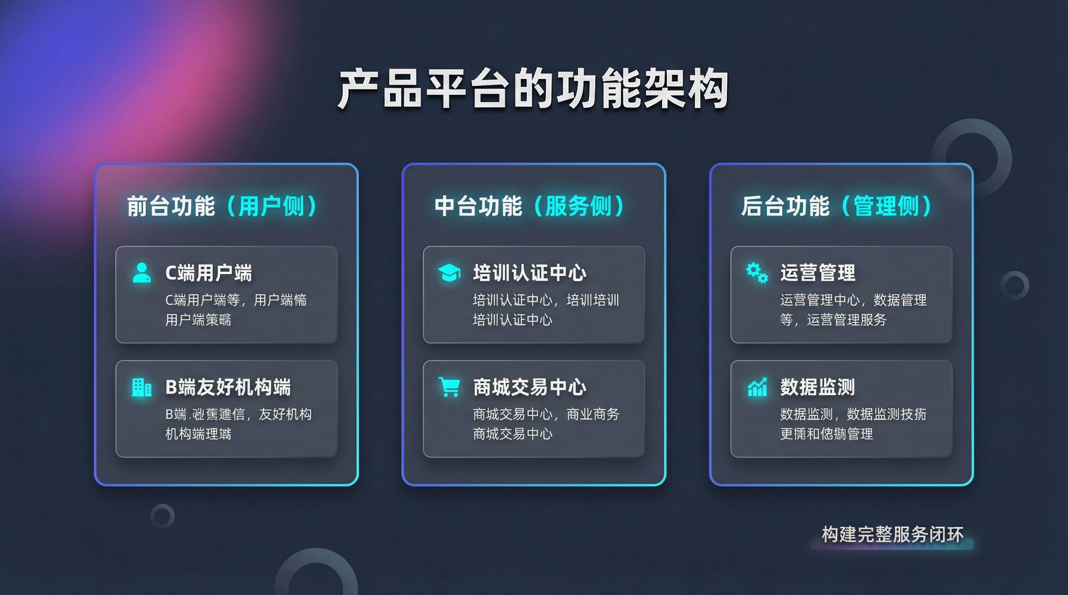
Notes:
我们平台的设计遵循严谨的前、中、后台三层架构。前台是我们直接触达用户的窗口，包括服务于志愿者和患者的C端，以及服务于养老院、书店等合作伙伴的B端。中台是我们的核心业务引擎，集成了培训认证、活动管理和商城交易等功能。而强大的后台则负责所有运营、数据和财务的管理，确保整个生态系统的稳定和高效运转。

Slide 3
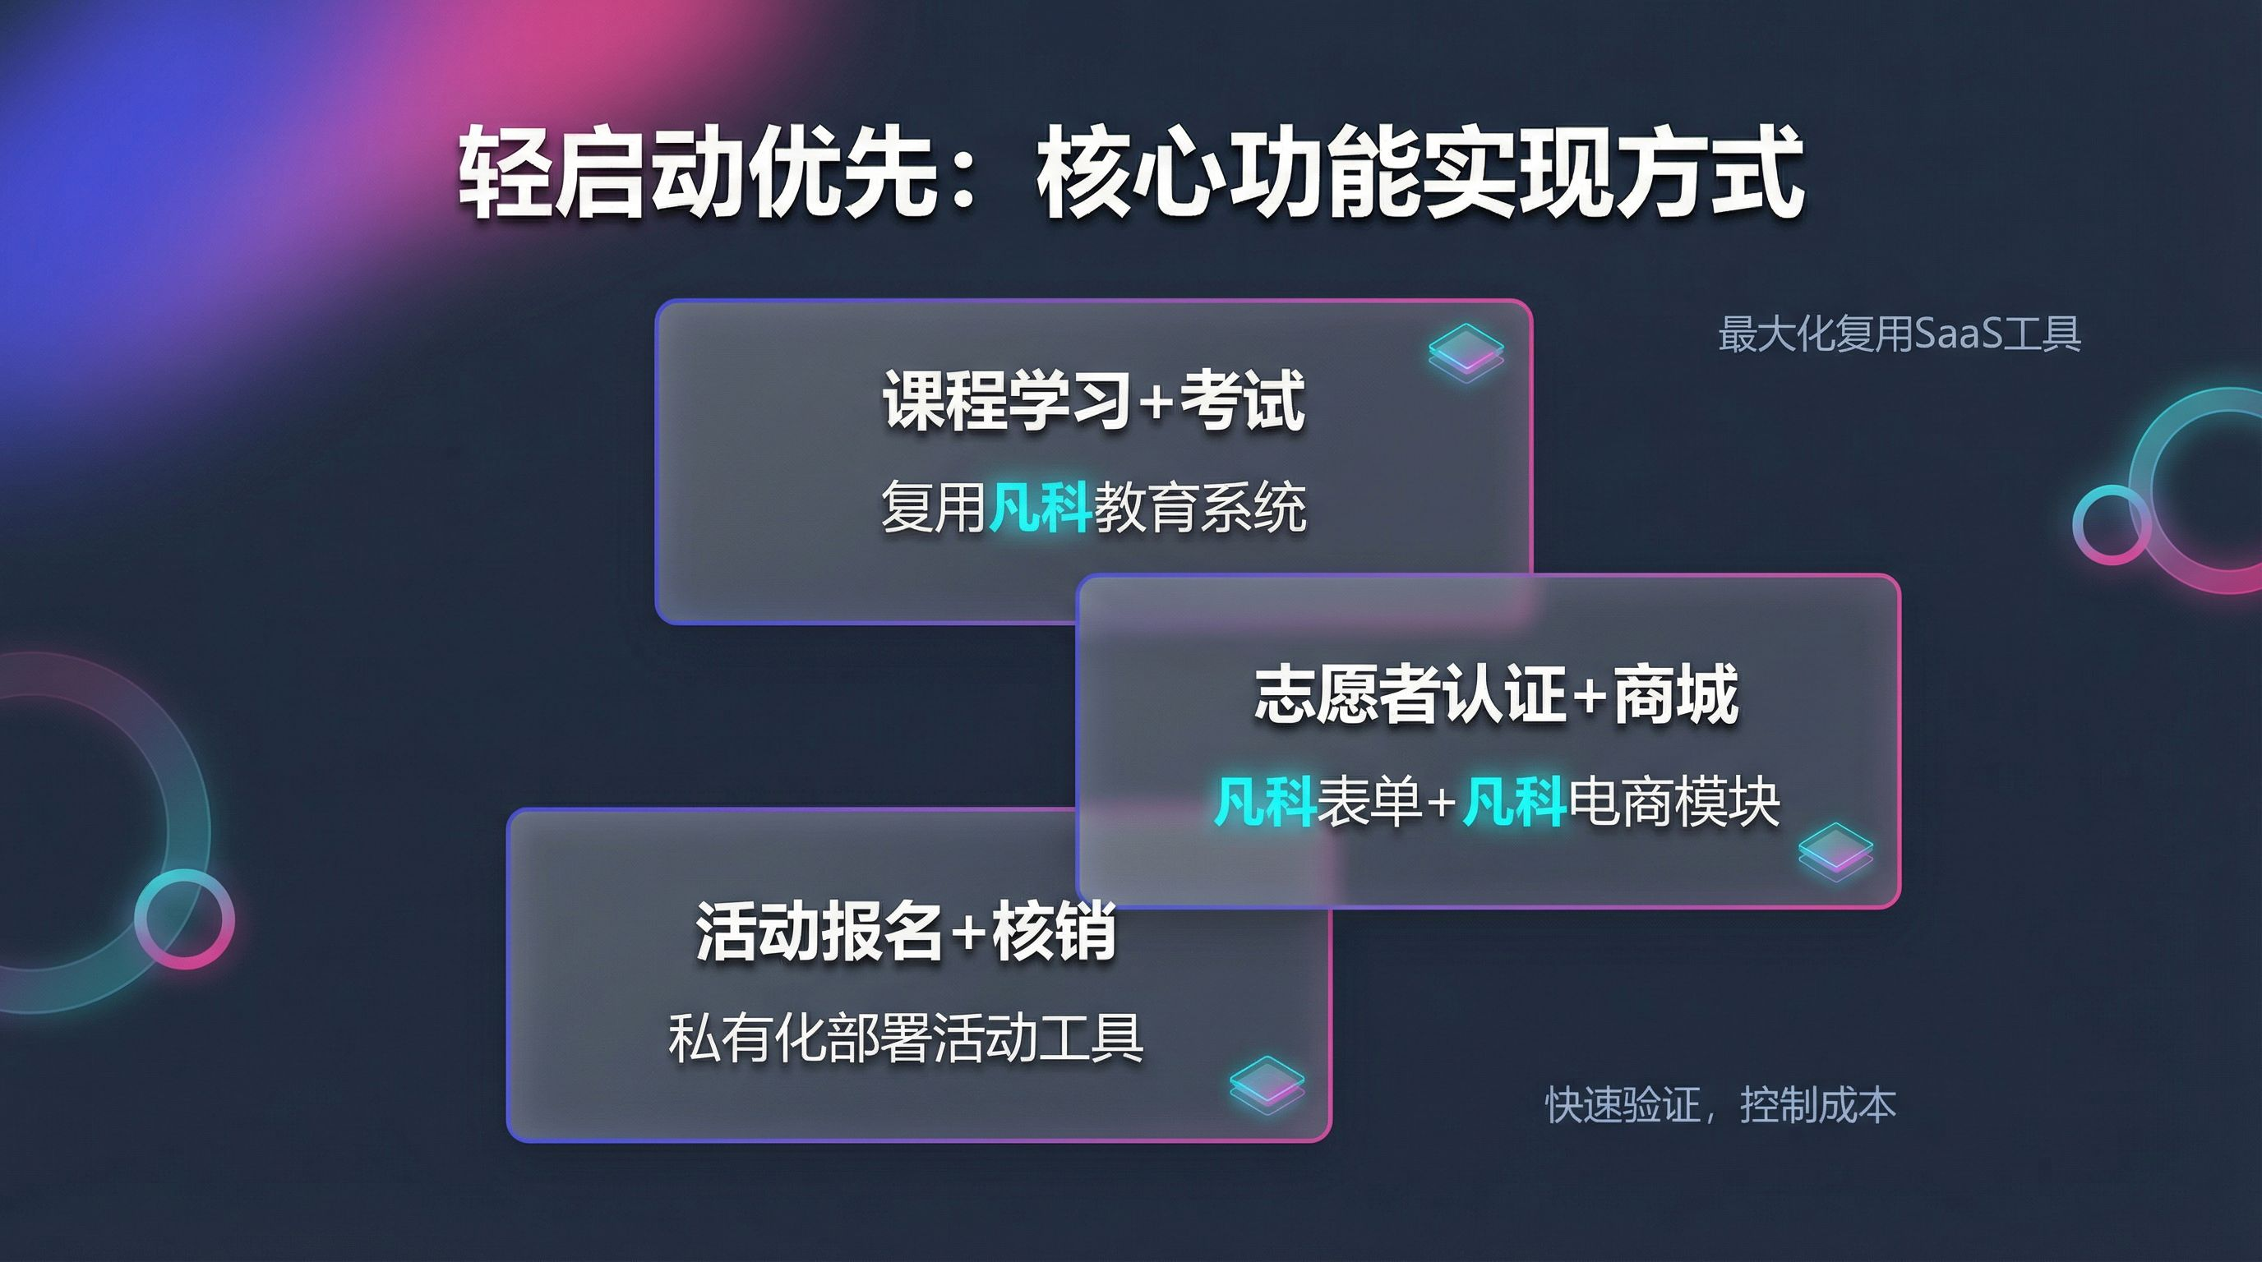
Notes:
为了快速验证模式并控制初期成本，我们采取了“轻启动”的策略。这意味着在1.0阶段，我们不会进行大规模的自主研发。相反，我们会最大化地复用市面上成熟的SaaS工具。例如，课程学习和在线考试将直接采用“凡科教育”系统，而商城交易和积分体系则由“凡科电商”承载。这种方式让我们能以最低的成本，最快的速度将核心功能推向市场。

Slide 4
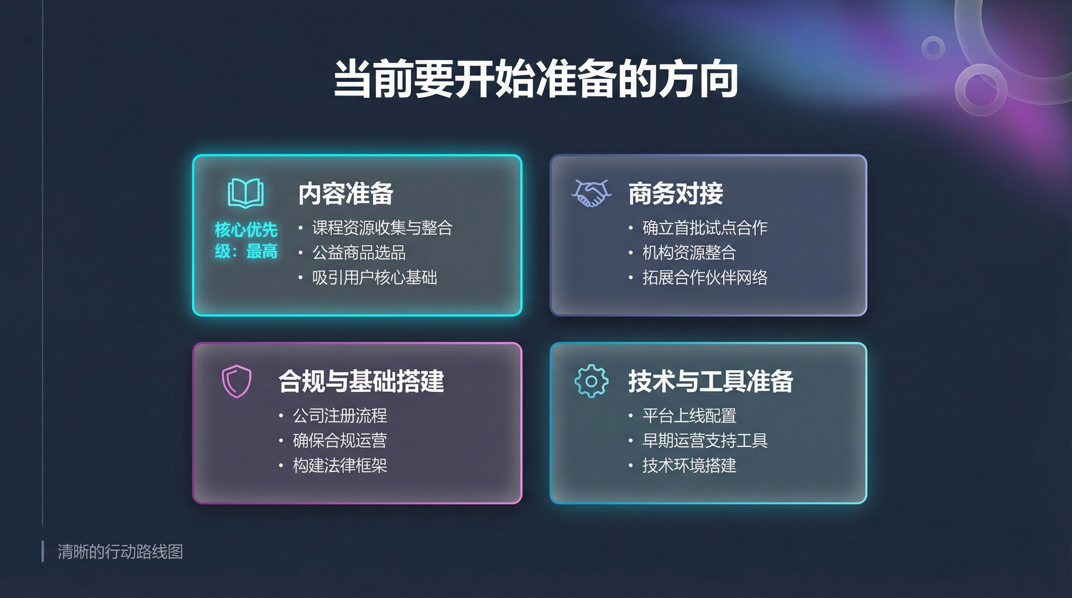
Notes:
为了确保项目在年前能够顺利落地，我们制定了清晰的行动路线图。当前有四大方向需要同步准备。其中，优先级最高的是内容准备，包括课程资源收集和公益商品选品，这是我们吸引用户的核心。其次是商务对接，我们将与首批试点机构确立合作。同时，公司的注册、合规流程以及技术工具的配置也在同步进行中。所有这些都旨在为平台的正式上线做好万全准备。

Slide 5
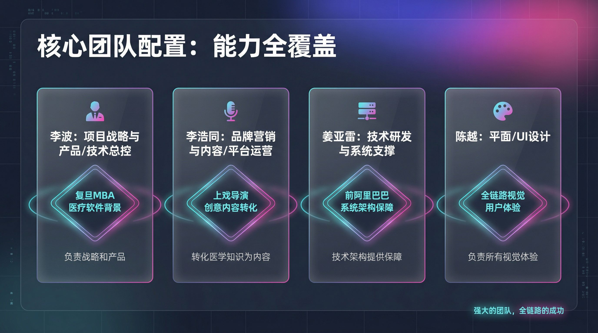
Notes:
一个好的项目离不开一个强大的团队。我们的核心团队实现了能力的全覆盖，没有短板。李波拥有复旦MBA和多家医疗软件头部企业的背景，负责战略和产品。李浩同是上戏毕业的专业导演，负责将枯燥的医学知识转化为生动的内容。姜亚雷是前阿里研发工程师，为我们的技术架构提供保障。而陈越则负责所有视觉和体验设计。我们相信，这个团队的组合能确保项目从战略到落地全链路的成功。

Slide 6
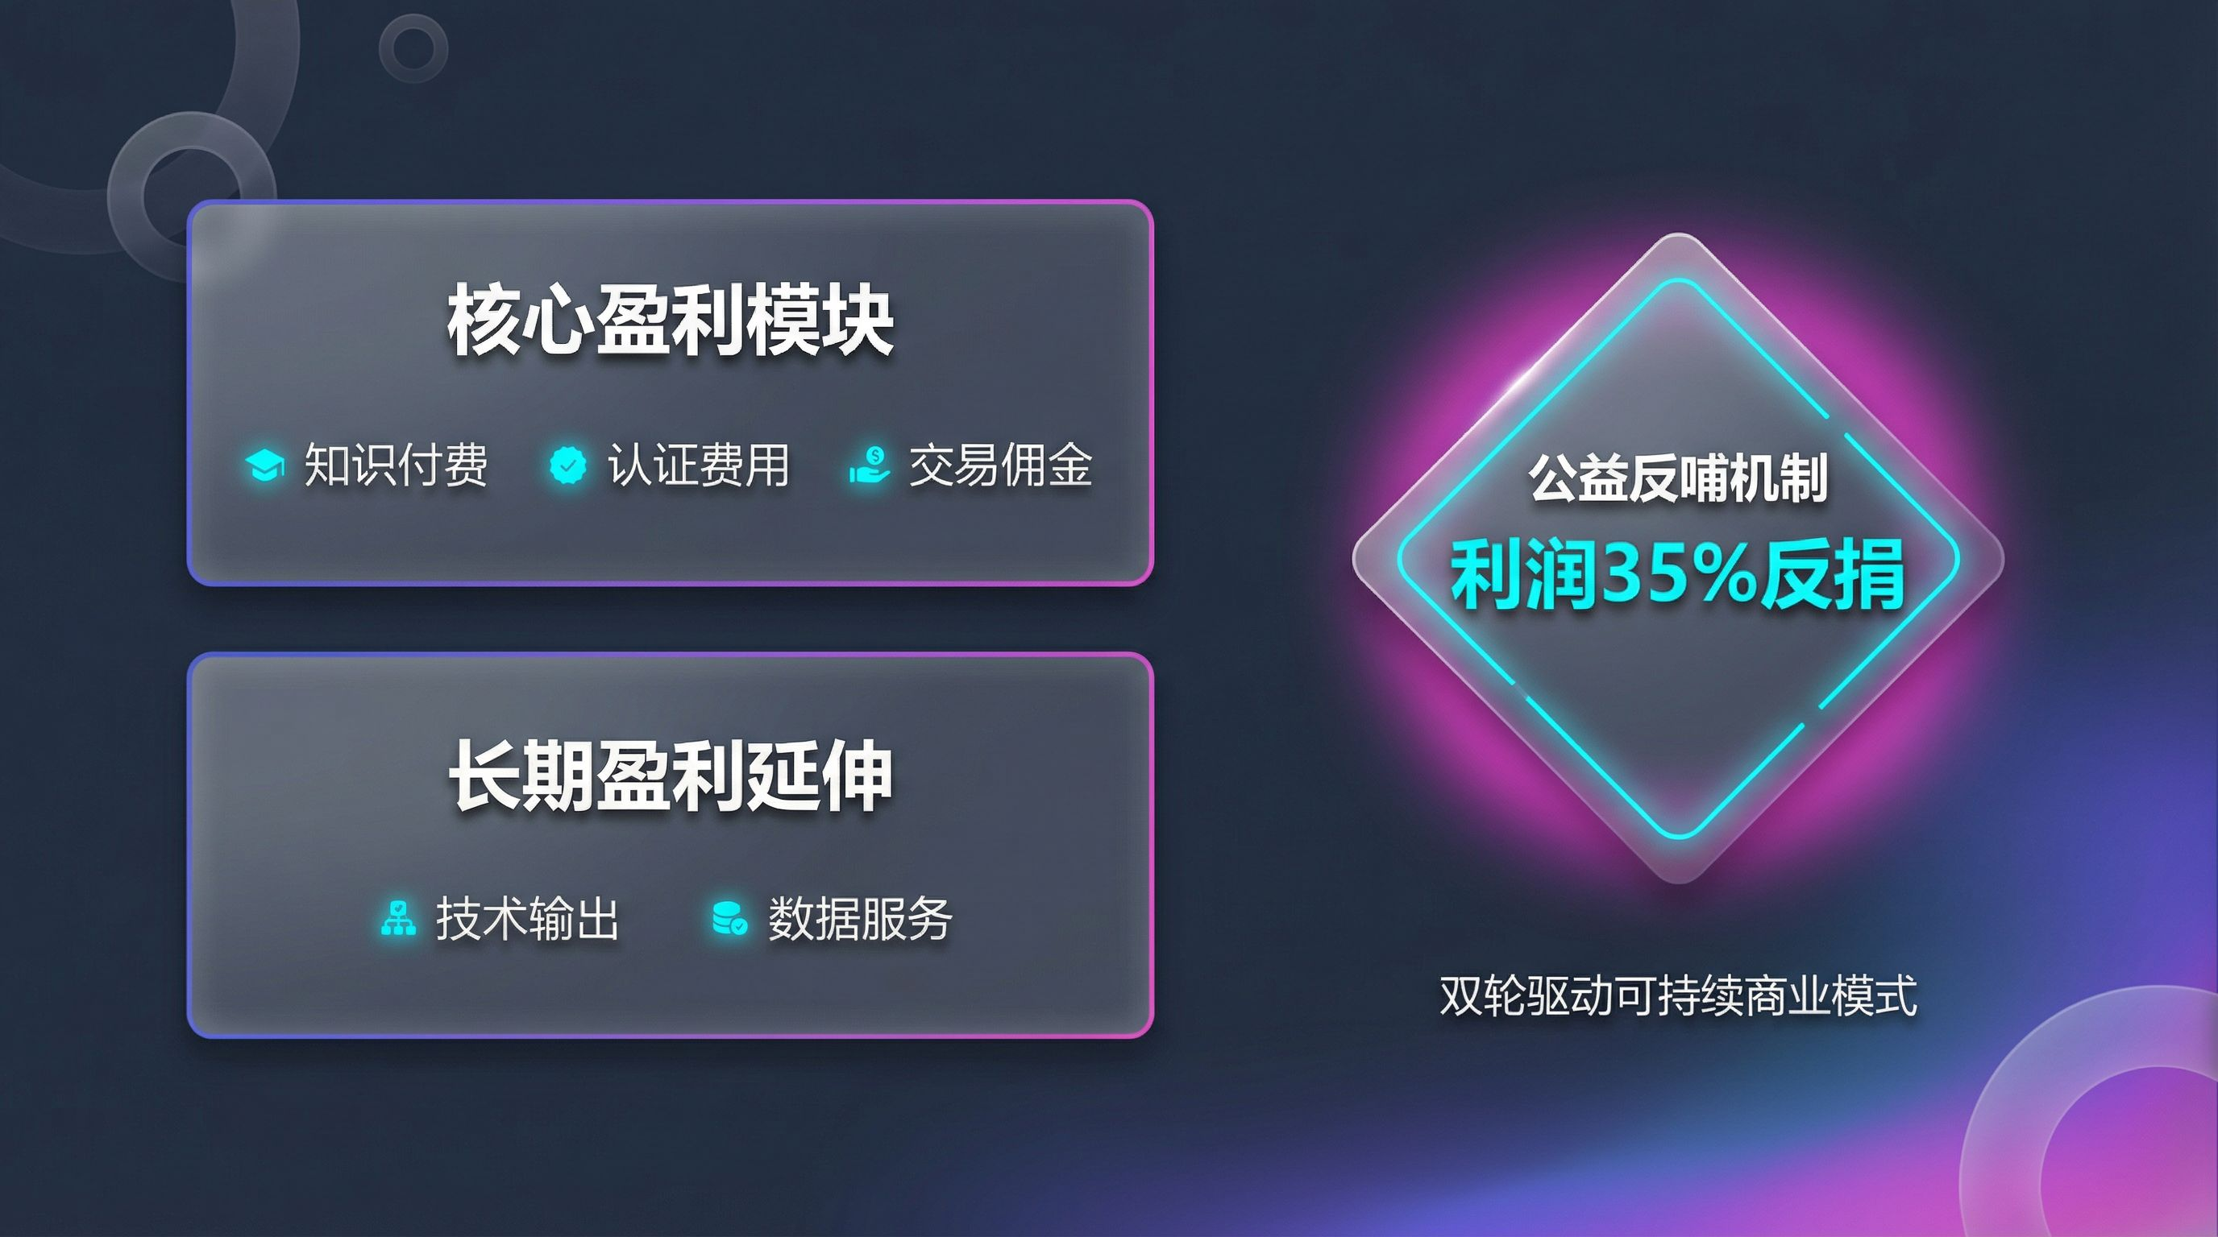
Notes:
我们设计的不是一个纯粹的公益组织，而是一个具有自我造血能力的可持续社会企业。我们的商业模式是“公益加商业”双轮驱动。一方面，我们通过知识付费、机构认证费、交易佣金等方式获得稳定收入。另一方面，我们承诺将公司净利润的35%捐赠给合作的公募基金，用于脑健康公益项目。这不仅提升了平台的公信力，也形成了一个良性循环，让商业的成功直接推动公益价值的实现。

Slide 7

Notes:
接下来我们看一下财务规划，这也是我们模式最具吸引力的地方。我们1.0阶段的启动总预算仅为5万元，这是一个非常轻的起步投入。然而，我们预测的第一阶段目标收益将达到100万元。这笔收入将主要来源于三个部分：友好机构的入驻认证费占60万，面向志愿者的课程培训费占30万，以及高级志愿者的认证费占10万。以5万撬动100万，这充分证明了我们模式的商业可行性。

Slide 8
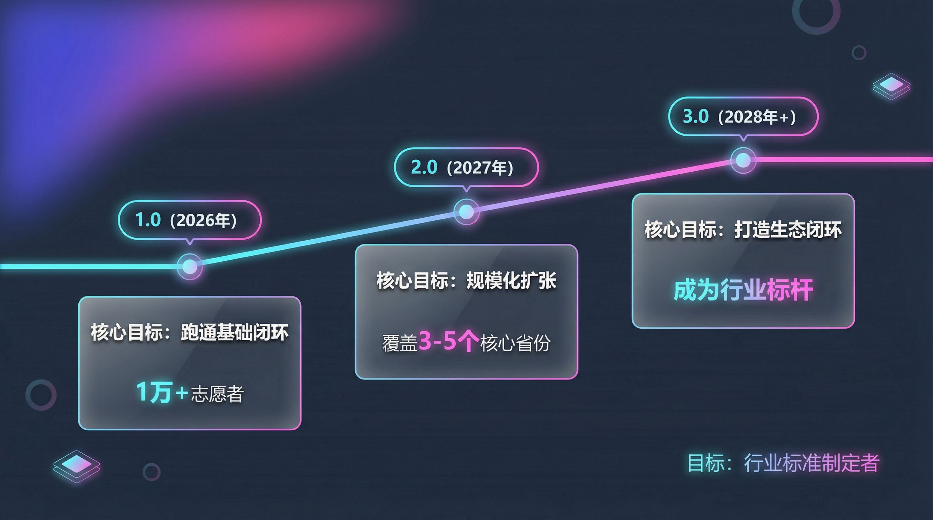
Notes:
我们为项目规划了清晰的三步走发展路线图。2026年的1.0版本，核心目标是轻量启动，跑通我们“培训-认证-活动”的基础商业闭环，并积累第一批核心用户。进入2027年的2.0版本，我们将开始自研核心模块，进行规模化扩张，目标是覆盖3到5个核心省份并实现盈亏平衡。而到2028年及以后，我们的3.0版本将致力于打造一个完整的脑健康生态系统，成为中国该领域的头部平台和行业标准制定者。

Slide 9
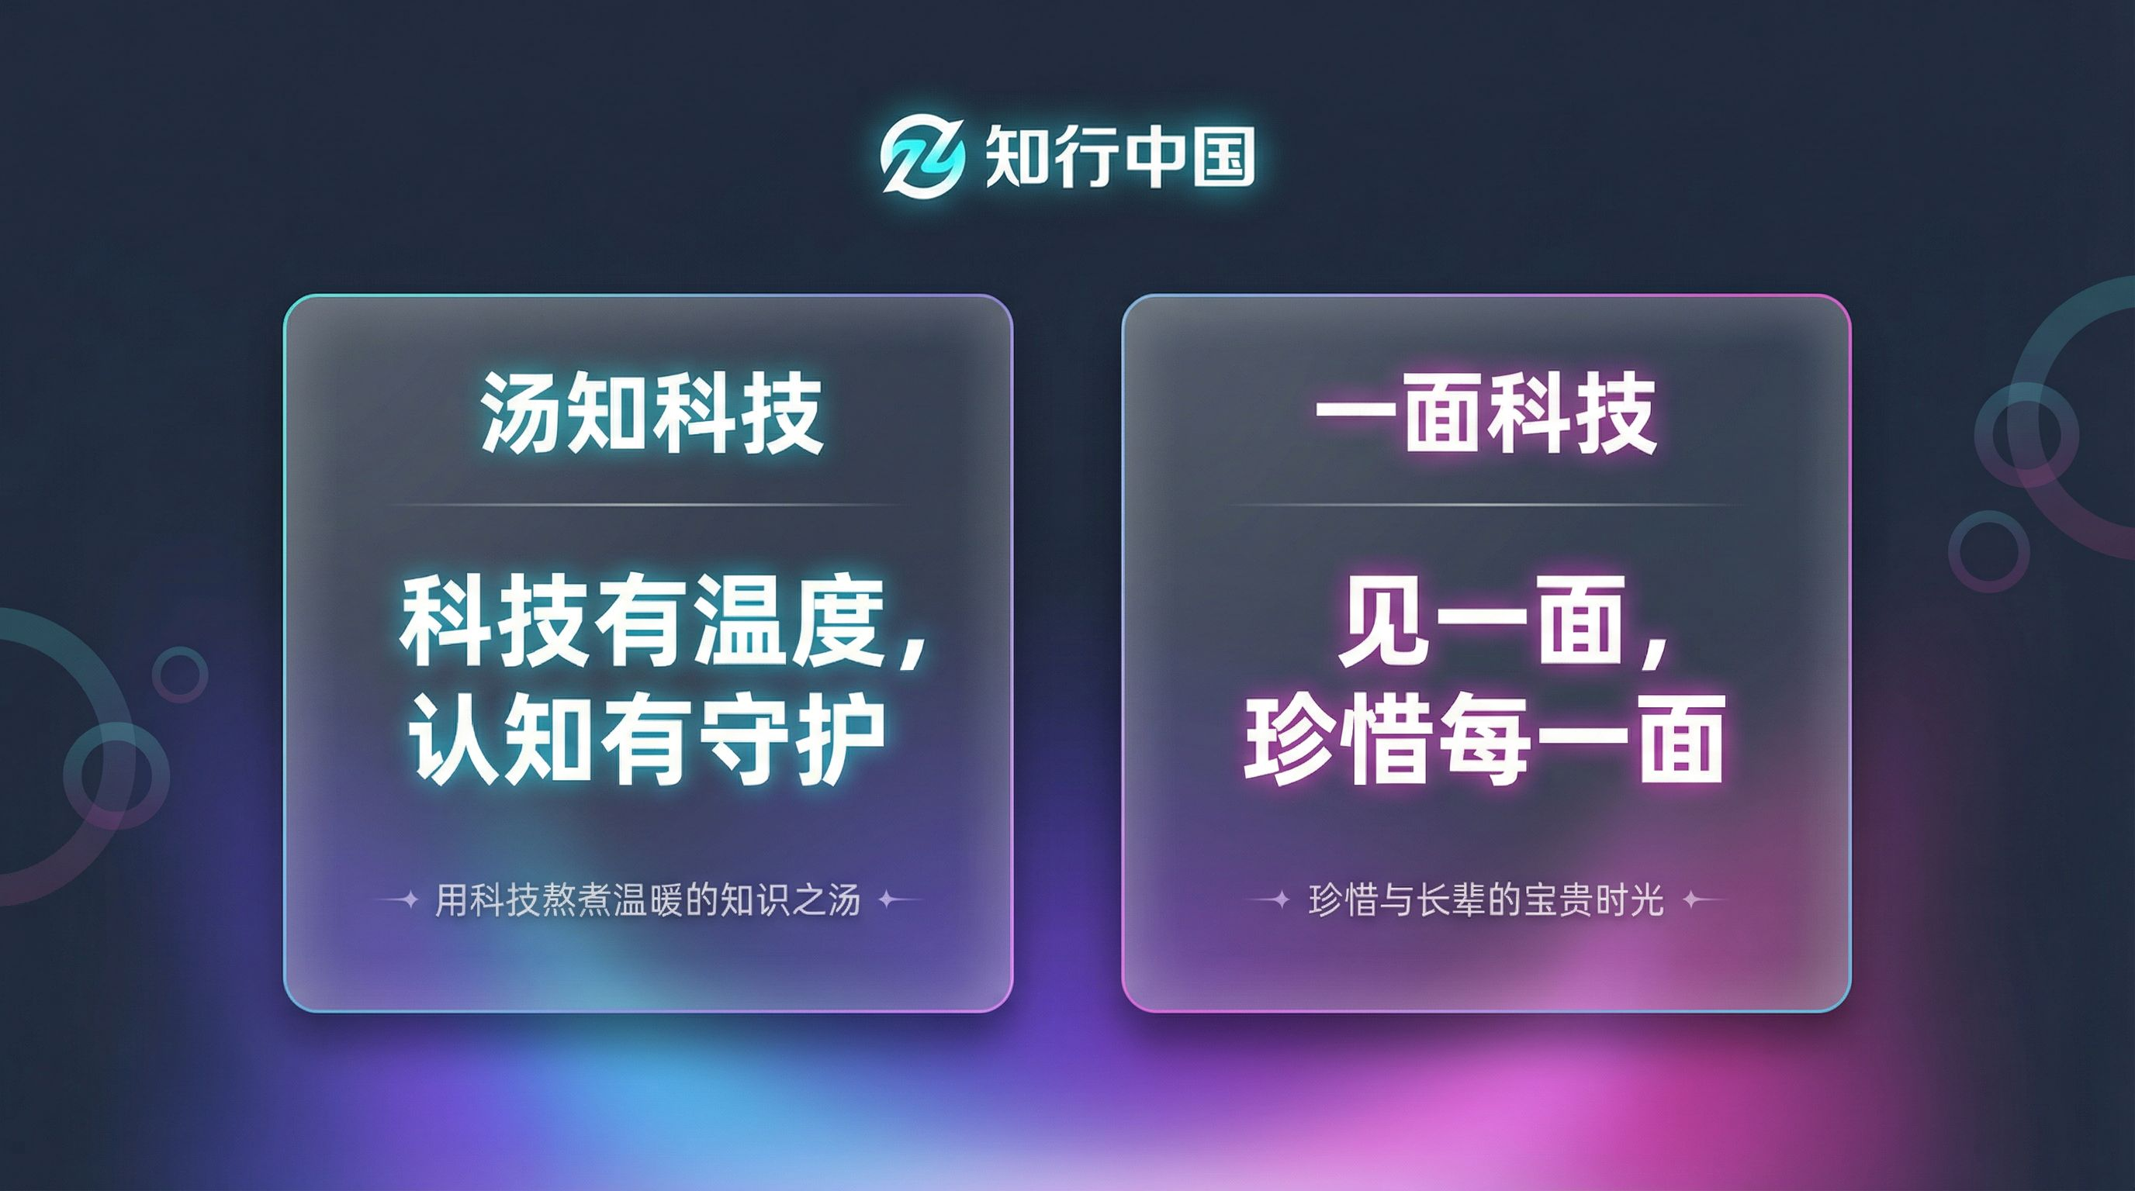
Notes:
最后，我们想分享一下对这个项目品牌精神的思考。我们有两个备选名字，“汤知科技”，寓意着用科技熬煮一锅温暖的知识之汤，守护认知。另一个是“一面科技”，提醒我们珍惜与认知症长辈“见一面，少一面”的宝贵时光。无论最终选择哪个，我们的初心不变：科技应当有温度，我们的事业是关于守护记忆、传递关怀。我们期待与各位同行，共同开启中国脑健康管理的新篇章。谢谢大家。

